Slide 1

GENERALIDADES DE LAS NORMAS DE CITACIÓN Y REFERENCIACIÓN BIBLIOGRÁFICA

Slide 2








PLAGIO
▶ El plagio es usar el trabajo, las ideas, o las palabras de otra persona como si fueran propias, sin acreditar de manera explícita de donde proviene la información.
Características
La copia total o parcial no autorizada de una obra ajena
La presentación de la copia como obra original propia

Slide 3
TIPOS DE PLAGIO
Entregar un trabajo de otro estudiante como si fuera propio.
Copiar texto sin tener la aprobación de la fuente consultada.
Redactar usando algunas ideas ( parafraseo) de una fuente escrita, sin la documentación adecuada.
Entregar un trabajo copiado directamente de la web.
Copiar un texto colocando la referencia, pero sin utilizar comillas cuando se copia textualmente.

Slide 4
Herramientas para evitarlo
Parafrasear
Citar
Comillas
Adjuntar la bibliografía

Slide 5


ÉTICA
▶ Dedicada al estudio de la conducta humana, expresada en conceptos como lo correcto y lo incorrecto, lo bueno y lo malo, la virtud, la felicidad y el deber, así como en los sistemas de valores que dichas categorías sostienen.

Slide 6
PROBLEMAS ÉTICOS
En las relaciones cotidianas de unos individuos con otros surgen constantemente problemas cuya solución no sólo afecta a la persona que los crea, sino también a otra u otras personas que sufrirán las consecuencias. Esto crea situaciones que se convierten en problemas que desmoralizan la imagen personal y profesional del individuo causante del conflicto.
Lealtad excesiva
Nepotismo
Soborno
Conflicto de intereses
Falta de dedicación y compromiso
Abuso de confianza
Incompetencia

Slide 7

NORMAS APA
Versión 7
▶ Las normas APA (Asociación Americana de Psicología) tienen su origen en el año 1929, cuando un grupo de psicólogos, antropólogos y administradores de negocios acordaron establecer un conjunto de estándares o reglas que ayudan a la hora de codificar varios componentes de la escritura científica con el fin de facilitar la comprensión de la lectura.
▶ Las normas APA se enfocan en definir el uso uniforme de elementos como:
▶ Márgenes y formato del documento.
▶ Puntuación y abreviaciones.
▶ Tamaños de letra.
▶ Construcción de tablas y figuras.
▶ Citación de referencias

Slide 8
FORMATO Y GENERALIDADES
Para empezar con un documento se debe tener en cuenta el siguiente formato.

Slide 9
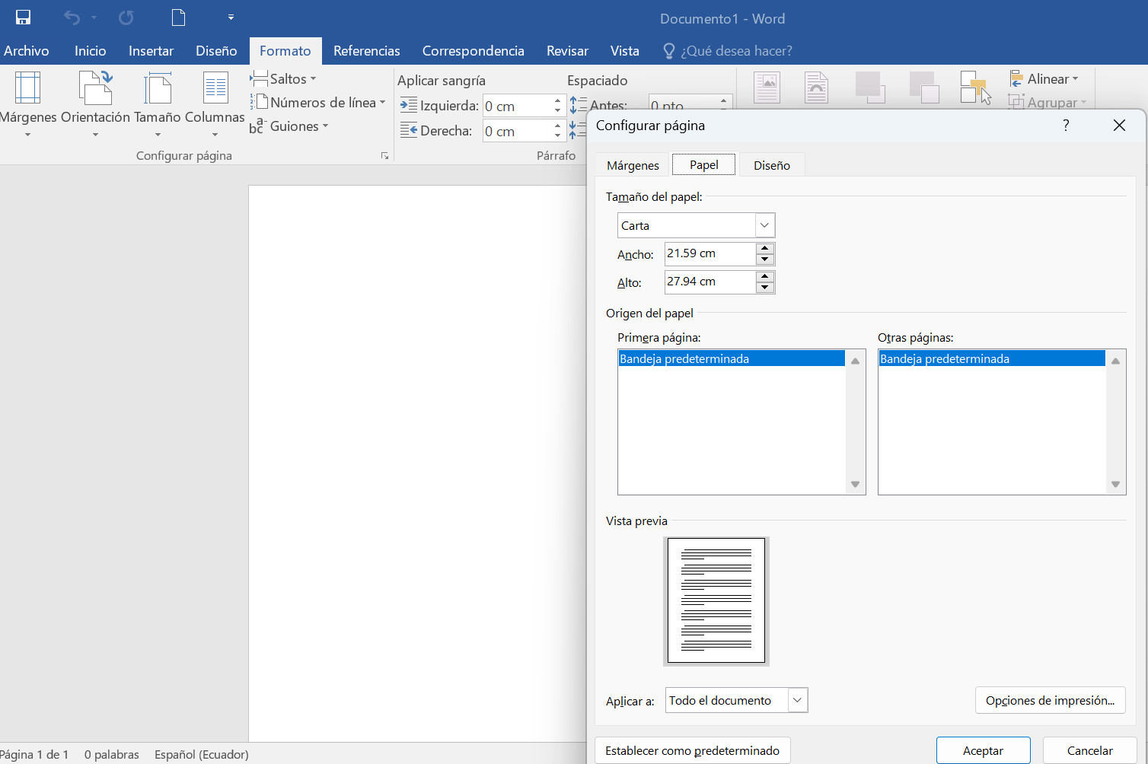
Formato del Documento-Papel
Tamaño carta/papel 21.59 cm x27.94cm

Slide 10
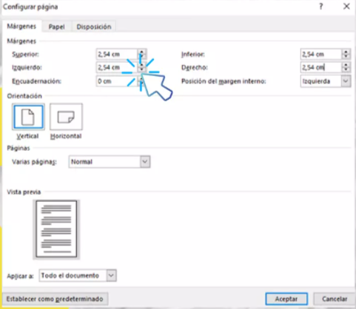
MARGEN
Todos los márgenes deben de tener una medida de 2.54cm

Slide 11
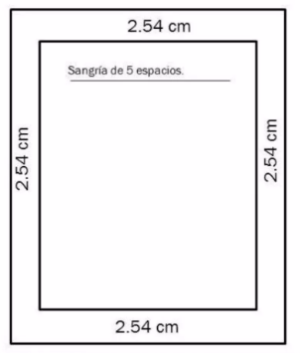
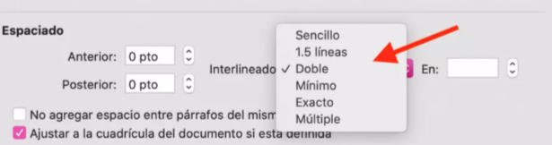
INTERLINEADO
El tipo de letra tiene que ser Times New Roman
Tamaño 12
Interlineado doble
Cada párrafo debe iniciar con sangría de 1,27 en la primera línea
Si el documento tiene varias hojas, este deberá ser enumerado desde la carátula, en la parte superior derecha
Alineado a la izquierda

Slide 12
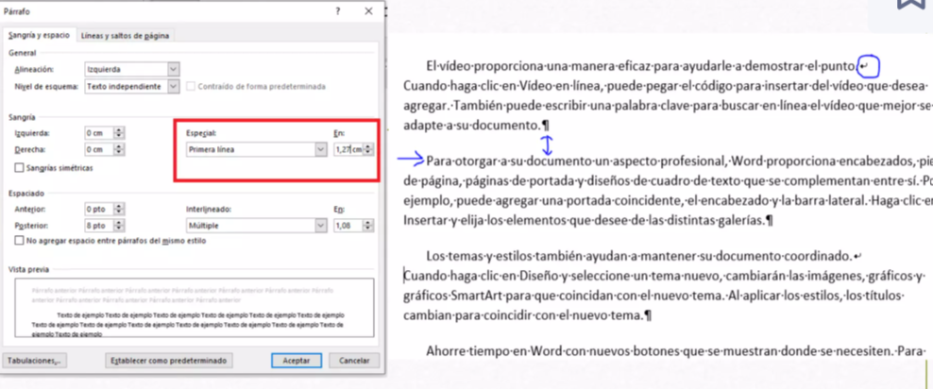

Slide 13
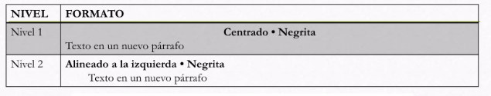
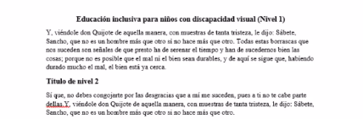
NIVEL DE TÍTULOS
Títulos y subtítulos: Solo se ocuparan 2 niveles en vez de 5.

Slide 14
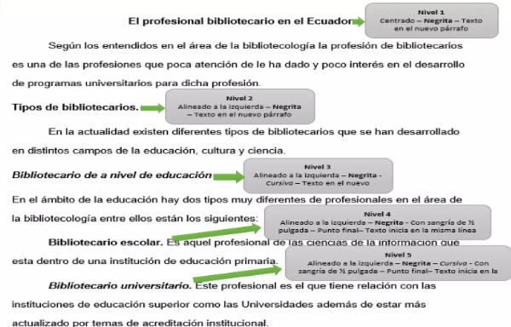

Slide 15
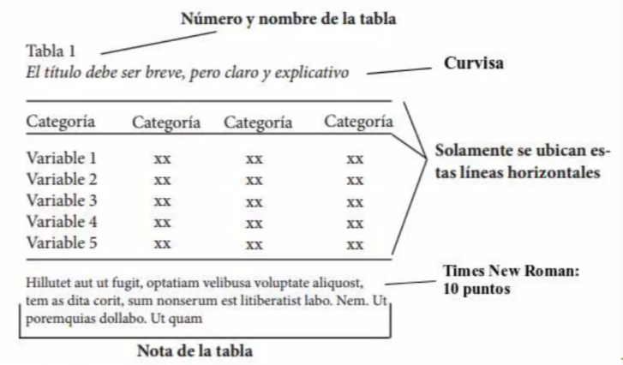
LETRA CUANDO SE TRATE DE FIGURAS Y LAS NOTAS AL FINAL DE LA FIGURA
Times New Roman o Calibri
Tamaño de 8 a 14
Iniciamos con el nombre y número de tabla ( Ejm, Tabla 1 o Imagen 1)
Título en cursiva

Slide 16
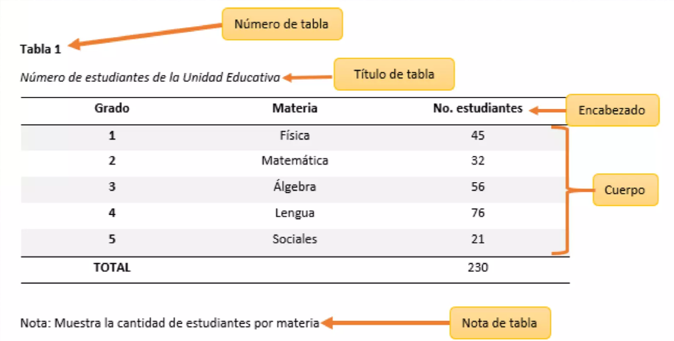
Construcción de tablas

Slide 17
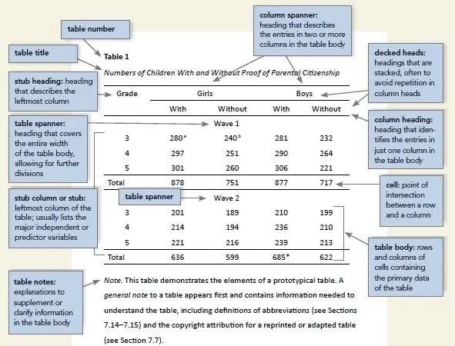






Construcción de tablas
Número de la tabla
Título
Notas: explicaciones para complementar o aclarar la información en el cuerpo de la tabla
Líneas: sólo
horizontales

Slide 18
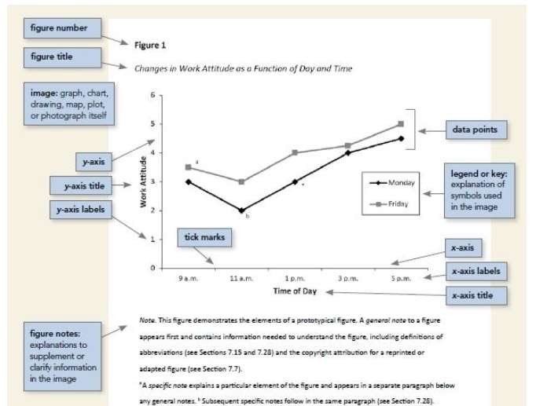


Construcción de figuras
Número de la
figura
Título
Imagen: gráfico, dibujo, mapa, diagrama o fotografía en si
Notas: explicaciones para complementar o aclarar la información en el cuerpo de la figura

